Slide 1
мониторинг - требование ФГОС

Slide 2
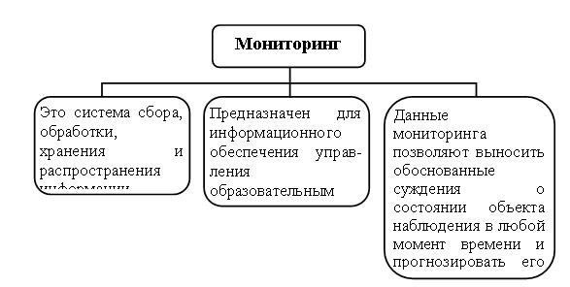

Slide 3
ОБРАЗОВАТЕЛЬНЫЕ РЕЗУЛЬТАТЫ
Предметные
метапредметные
личностные
Развитие компетенции к к обновлению компетенций

Slide 5
Участники оценочной деятельности
Внутренняя оценка
- образовательное
учреждение
- учитель
- ученики
- родители
Внешняя оценка
-государственные
службы
-организации,
проводящие
независимое
тестирование

Slide 7
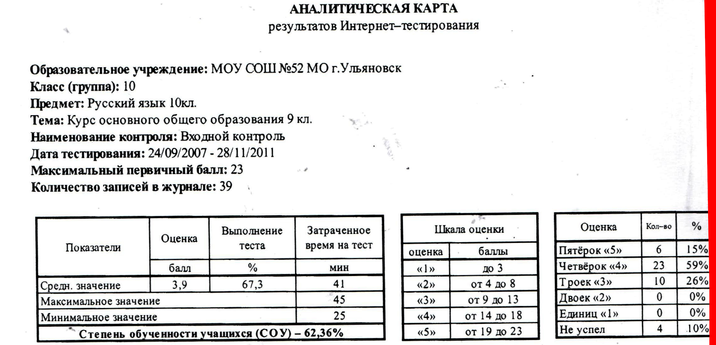

Slide 8
Средний балл по результатам сдачи экзаменов государственной (итоговой) аттестации в форме ЕГЭ за 2010-2013 гг.
2010-2011
2011-2012
2012-2013

Slide 9
ЕГЭ по русскому языку 2013г.

Slide 12
Модель мониторинга оценки качества результатов освоения основной образовательной программы
Оценка результатов освоения (объект и содержание оценки)
Субъективные методы оценки (инструментарий, процедуры и критерии)
Объективные методы оценки (инструментарий, процедуры и критерии)
Практические работы
Проекты
Контрольные работы
Портфолио
Комплексн.
контр.раб.
Тестирование (стандартизированное)
Анкетирование (стандартизированное)
Стартовый, текущий, промежуточный и итоговый контроль
Итоговая аттестация учащихся
Мониторинговые исследования
Внутренняя оценка
Внешняя оценка
Механизмы обеспечения качества оценки:
– Реалистичность требований и критериев
– Уровневые требования к результатам образования
– Открытость требований, процедур и критериев
– Сочетание внешней и внутренней оценки
Основные группы пользователей (учащиеся, учителя, родители. учредитель)
Цели использования результатов (принятия решений):
– Переход на другую ступень обучения
– Оценка качества образования
Риски:
– Искажение результатов оценки за счет неразработанности объективных критериев и процедур
– Увеличение времени на оценку за счет активного времени обучения
– Перегруженность учителей и учащихся

Slide 15
Учебно-информационные умения
умение определять тему и главную мысль в тексте
умение структурировать текст
умение осуществлять перевод текста в различные таблицы, схемы и модели
умение использовать различные источники при поиске информации
умение формулировать вопросы к тексту

Slide 16
Учебно-коммуникативные умения
умение аргументировать свою позицию
умение формулировать вопрос в соответствии с коммуникативной ситуацией
Учебно-организационные умения
умение работать по алгоритму
умение составлять простые алгоритмы
умение осуществлять оценку действий
умение осуществлять контроль своих действий

Slide 17
учебно-логические умения
умение сравнивать
умение классифицировать
умение обобщать
умение систематизировать
умение конкретизировать
умение делать вывод на основе несложных умозаключений

Slide 18
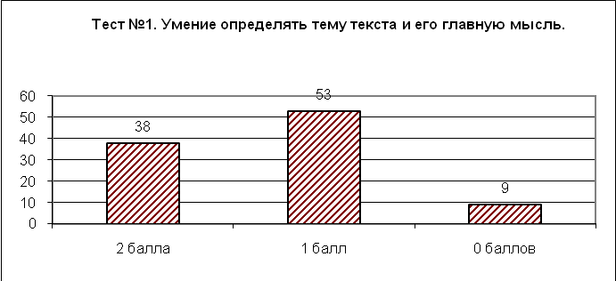
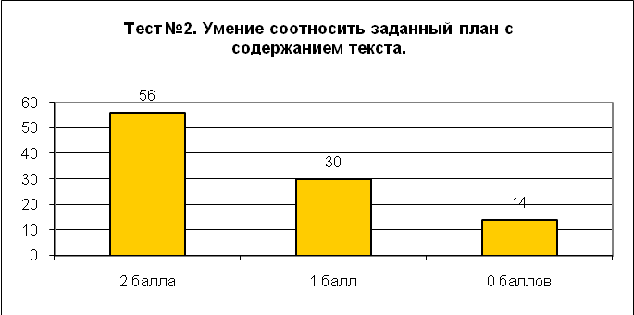

Slide 19
Специфика мониторинговых исследований развития УУД:
изучение уровней сформированности ряда учебных действий как универсальных на базе нескольких предметных областей
осуществление системности и преемственности в мониторинговых заданиях на разных этапах обучения
определение роли и места конкретного предмета в развитии УНИВЕРСАЛЬНЫХ УЧЕБНЫХ ДЕЙСТВИЙ,
взаимовлияния УУД и ЗНАНИЙ,УМЕНИЙ.

Slide 20
Литература
1.Государственная программа «Образование и развитие инновационной экономики: внедрение современной модели образования в 2009-2012 годах».
2.Елисеев В.В. Методические рекомендации по разработке Образовательной программы школы /Елисеев В.В., Основина В.А. – Ульяновск: УИПКПРО, 2011. – 33 с.
3.Елисеев В.В. Планирование работы школы в инновационном режиме на учебный год / Елисеев В.В. - Ульяновск: УИПКПРО, 2009. – 64 с.
4.Основина В.А. Контрольно-диагностическая деятельность руководителя школы в условиях модернизации образования. Учебно-методическое пособие /Основина В.А. – Ульяновск, 2009

Slide 21
5.Третьяков П. И. Оперативное управление качеством образования в школе. Теория и практика. Новые технологии /Третьяков П.И. – М., ООО «Издательство Скрипторий 2011», 2004.
6.Управление качеством образования: Практико-ориентированная монография и методическое пособие. / Под ред. Поташника М.М. – М.: Пед. общество России, 2010 –
7.Федеральный компонент государственного стандарта общего образования. Части 1 и 2. – М., 2005– часть 1. – 221 с.; часть 2.
8. Шамова Т.И. Управление образовательным процессом в адаптивной школе/ Шамова Т.И., Давыденко Т.М.- М.: Пед. общество России, 2011.
9.Управление качеством образования: Практикоориентированная монография и методическое пособие. / Под ред. М.М. Поташника. – М.: Педагогическое общество России 2004.

Slide 22
Спасибо за внимание!

